Slide 1
Formación Desarrollo Web
htML - css - javascript - angular

Slide 2
JavaScript – Introducción
JavaScript es el lenguaje de programación de HTML y la web
Las páginas web no son el único lugar en el que JavaScript es usado. Muchas aplicaciones de escritorio y programas de servidor usan JavaScript
JavaScript, entre muchas otras cosas, puede:
Cambiar el contenido HTML
Cambiar los valores de los atributos HTML
Cambiar los estilos CSS
Esconder elementos HTML
Mostrar elementos HTML

Slide 3
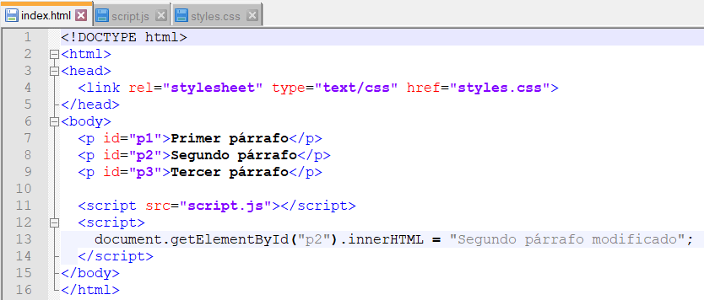
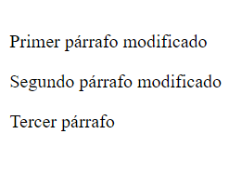
JavaScript – Where to
En HTML, el código JavaScript debe ser insertado entre las etiquetas <script> y </script>
Se puede agregar al HTML tantos scripts como se necesite
Los scripts deben estar ubicados en la sección <head> o <body>, o en ambas secciones
Agregar los scripts al final de la sección <body> mejora la velocidad de visualización. Esto debido a que la interpretación de los scripts puede tomar tiempo, ralentizando la renderización de la página
Los scripts también pueden ser creados en archivos externos:
Método práctico cuando se desea usar el mismo código en diferentes páginas web
Los archivos JavaScript tienen la extensión .js
Para usar un script externo, se debe colocar el nombre del archivo como valor del atributo src de la etiqueta <script>
La ubicación de estas referencias a scripts en el HTML debe ser, al igual que antes, en las etiquetas <head> o <body>
El script se comportará como si se hubiese agregado el código directamente en el lugar de la referencia
De esta manera, se separa el HTML del código JavaScript; permitiendo así, mejor legibilidad y mantenibilidad
Los archivos JavaScript en caché pueden agilizar la carga de las páginas

Slide 4
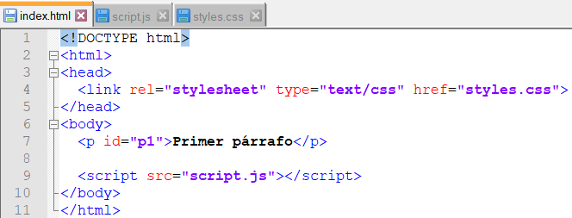
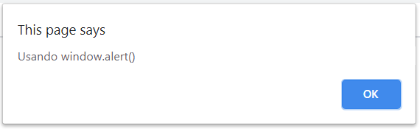
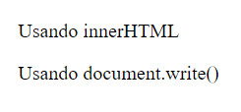
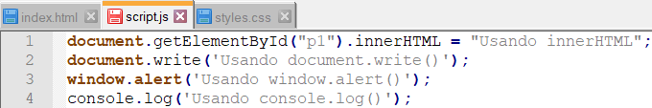
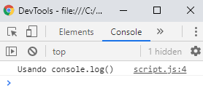
JavaScript – Output
JavaScript puede “mostrar” datos de diferentes maneras:
Escribiendo en un elemento HTML, usando innerHTML
Es común usar este método para mostrar datos en HTML
Escribiendo en el HTML, usando document.write()
Usar document.write() después de que un documento HTML es cargado, eliminará todo el código HTML existente
Esta opción debe ser usada sólo para pruebas
Escribiendo en una caja de alerta, usando window.alert()
Escribiendo en la consola del navegador, usando console.log()
Para fines de depuración, ésta es la mejor opción

Slide 5
JavaScript – Sintaxis
Las reglas más importantes para escribir valores fijos son:
Los números se escriben con o sin decimales
Las cadenas son texto, se escriben entre comillas dobles o simples
JavaScript usa la palabra clave var para declarar variables
Se pueden concatenar cadenas con el operador +
El código detrás de // o entre /* y */ es tratado como comentario
Los identificadores de JavaScript son case sensitive
Los guiones no están permitidos en JavaScript. Están reservados para restas. Para unir múltiples palabras, se pueden usar las siguientes técnicas:
Underscore: primer_apellido, segundo_apellido
Upper Camel Case: PrimerApellido, SegundoApellido
Lower Camel Case: primerApellido, segundoApellido
10.50 | 1001
“María García” | ‘María García’
var x | x = 6
“María” + “ ” + “García” | “María García”
// var x = 6; | /* var x = 6; */

Slide 6
JavaScript – Operadores (Aritméticos)
Operador | Descripción | Ejemplo (x = 2; y = 3) | Resultado
+ | Suma | var z = x + y; | z = 5
- | Resta | var z = x - y; | z = -1
* | Multiplicación | var z = x * y; | z = 6
** | Exponenciación | var z = x ** y; | z = 8
/ | División | var z = x / y; | z = 0,66…
% | Módulo (resto en la división) | var z = x % y; | z = 2
++ | Incremento | var z = x++; | z = 2 y x = 3
-- | Decremento | var z = x--; | z = 2 y x = 1

Slide 7
JavaScript – Operadores (Asignación)
Operador | Ejemplo | Lo mismo que
= | x = y | x = y
+= | x += y | x = x + y
-= | x -= y | x = x - y
*= | x *= y | x = x * y
/= | x /= y | x = x / y
%= | x %= y | x = x % y
**= | x **= y | x = x ** y

Slide 8
JavaScript – Operadores (Comparación)
Operador | Descripción | Comparación (x = 5) | Retorno
== | Igual que | x == 8 | false
 |  | x == 5 | true
 |  | x == “5” | true
=== | Mismo valor y mismo tipo | x === 5 | true
 |  | x === “5” | false
!= | Diferente | x != 8 | true
!== | Diferente valor o diferente tipo | x !== 5 | false
 |  | x !== “5” | true
 |  | x !== 8 | true
Operador | Descripción | Comparación (x = 5) | Retorno
> | Mayor que | x > 8 | false
< | Menor que | x < 8 | true
>= | Mayor o igual que | x >= 8 | false
<= | Menor o igual que | x <= 8 | true

Slide 9
JavaScript – Comparando tipos
Comparar datos de diferente tipo puede dar resultados inesperados
Cuando se compara una cadena con un número, JavaScript convierte la cadena a número al hacer la comparación. Una cadena vacía equivale a 0. Un valor no numérico equivale a NaN (Not-A-Number), lo cual es siempre falso:
Caso | Valor
2 < 12 | true
2 < “12” | true
2 < “María” | false
2 > “María” | false
2 == “María” | false
“2” < “12” | false (alfabéticamente, 2 es mayor que 1)
“2” > “12” | true (alfabéticamente, 2 es mayor que 1)
“2” == “12” | false

Slide 10
JavaScript – Tipos de datos
Las variables en JavaScript pueden albergar varios tipos de datos:
Cuando se suma un número y una cadena, JavaScript tratará el número como cadena:
JavaScript tiene tipos dinámicos. Esto significa que la misma variable puede ser usada para albergar distintos tipos de datos:
Los arrays en JavaScript se declaran con corchetes. Sus ítems son separados por comas:
Se puede usar el operador typeof de JavaScript para saber el tipo de una variable:
var length = 16; // Number | var lastName = “García”; // String | var x = { firstName: “María”, lastName: “García” }; // Object
var x = 16 + 4 + “Volvo” // 20Volvo | var x = “Volvo” + 16 + 4 // Volvo164
var x; /* undefined */ x = 5; /* Number */ x = “John”; /* String */
var marcas = [“Apple”, “Microsoft”, “Samsung”];
typeof “” // “string” | typeof a // “undefined” | typeof {letra:’a’} // “object” | null === undefined // false null == undefined // true
typeof “María” // “string” | typeof null // “object” | typeof [1,2,3,4] // “object”
typeof 0 // “number” | typeof undefined // “undefined” | typeof function a(){} // “function”
typeof 3.14 // “number” | typeof true // “boolean” | typeof NaN // “number”

Slide 11
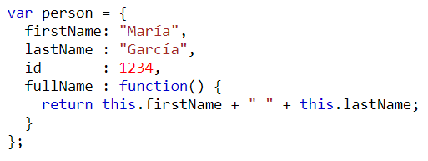
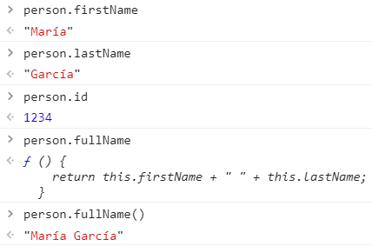
JavaScript – Objetos
En una definición de función, this se refiere al
“dueño” de la función
En este ejemplo, this es el objeto person, quien es “dueño” de la función fullName
Cuando la función fullName especifica this.firstName, está accediendo a la propiedad firstName del objeto person

Slide 12
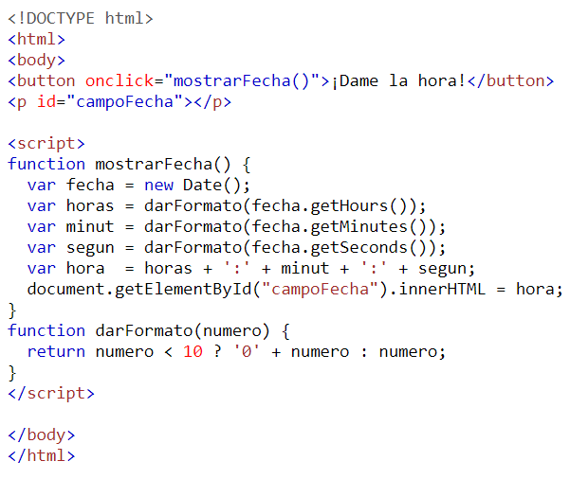
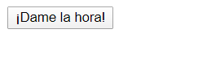
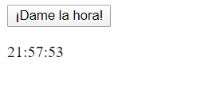
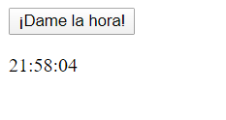
JavaScript – Eventos
Los eventos HTML son “cosas” que suceden con elementos HTML
JavaScript puede “reaccionar” ante estos eventos
Un evento HTML puede ser algo que el navegador hace, o algo que el usuario hace
JavaScript permite ejecutar código cuando se detectan eventos
HTML permite agregar atributos manejadores de eventos, con código JavaScript, a elementos HTML:
<elemento evento=“código JavaScript”>
Eventos comunes HTML | Descripción
onchange | Un elemento HTML ha sido modificado
onclick | El usuario hace clic en un elemento HTML
onmouseover | El usuario mueve el cursor sobre un elemento HTML
onmouseout | El usuario mueve el cursor fuera de un elemento HTML
onkeydown | El usuario presiona un tecla del teclado
onload | El navegador ha finalizado la carga de la página

Slide 13
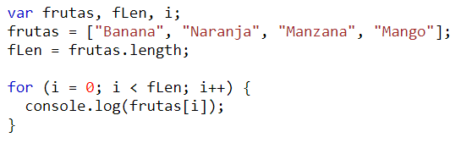
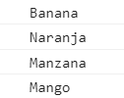
JavaScript – Arrays
Los array en JavaScript deben crearse de la siguiente manera:
Para acceder a un elemento de un array se debe hacer referencia al índice numérico:
Los arrays son un tipo de objeto; sin embargo, se deben tratar como arrays:
Un array puede albergar distintos tipos de datos:
JavaScript no soporta arrays asociativos, siempre se deben usar índices numéricos
Cómo diferenciar arrays y objetos: en JavaScript, los arrays usan índices numéricos; los objetos usan índices con nombre
Cómo reconocer un array:
La manera más segura de recorrer un array es usando un ciclo for:
var marcas = [“Apple”, “Microsoft”, “Samsung”];
marcas[0]; // Apple
typeof marcas; // “object”
var datos = [Date.now, miFuncion, misCoches];
Array.isArray(marcas); // true | marcas instanceof Array; // true

Slide 14
JavaScript – El objeto Math
Método | Descripción | Ejemplo
abs(x) | Retorna el valor absoluto de x | Math.abs(-3.28); // 3.28
ceil(x) | Retorna el valor entero superior más cercano a x | Math.ceil(3.28); // 4
floor(x) | Retorna el valor entero inferior más cercano a x | Math.floor(3.28); // 3
max(x, y, z, …, n) | Retorna el número con el valor más alto | Math.max(8, 5, 2); // 8
min(x, y, z, …, n) | Retorna el número con el valor más bajo | Math.min(8, 5, 2); // 2
pow(x, y) | Retorna el valor de x elevado a y | Math.pow(2, 3); // 8
random() | Retorna un número aleatorio entre 0 y 1 | Math.random(); // 0.759755930…
round(x) | Retorna el valor de x redondeado a su entero más cercano | Math.round(3.28); // 3

Slide 15
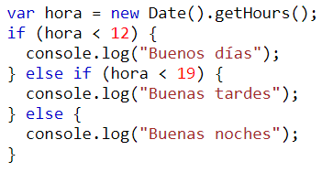
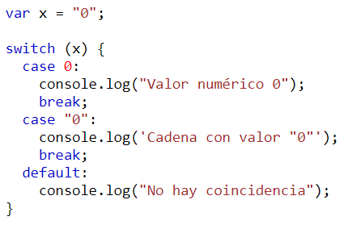


JavaScript – Condiciones

Slide 16
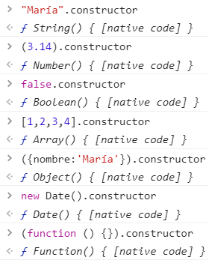
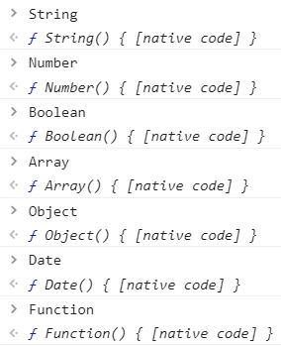
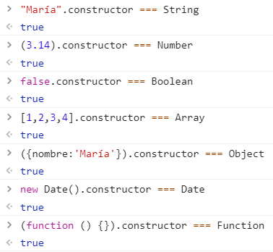
JavaScript – Conversión de tipos (I)
En JS hay 5 tipos de datos que pueden contener valores: string, number, boolean, object, function
Hay 6 tipos de objeto: Object, Date, Array, String, Number, Boolean
Y hay dos tipos de datos que no pueden contener valores: null y undefined
La propiedad constructor retorna la función constructora para todas las variables JS:

Slide 17
JavaScript – Conversión de tipos (II)
Valor original | Conversión a Number | Conversión a String | Conversión a Boolean
false | 0 | “false” | false
true | 1 | “true” | true
0 | 0 | “0” | false
1 | 1 | “1” | true
“0” | 0 | “0” | true
“000” | 0 | “000” | true
“1” | 1 | “1” | true
NaN | NaN | “NaN” | false
“” | 0 | “” | false
“diez” | NaN | “diez” | true
[] | 0 | “” | true
[20] | 20 | “20” | true
[10, 20] | NaN | “10,20” | true
Valor original | Conversión a Number | Conversión a String | Conversión a Boolean
[“diez”] | NaN | “diez” | true
[“diez”, “veinte”] | NaN | “diez,veinte” | true
function(){} | NaN | “function(){}” | true
{ } | NaN | “[object Object]” | true
null | 0 | “null” | false
undefined | NaN | “undefined” | false
(123).toString() // “123” | false.toString() // “false” | Date().toString() /* "Wed Mar 25 2020 16:24:55 GMT+0100 (Central European Standard Time)“ */
Number(“3.14”) // 3.14 | Number(false) // 0 | Number(new Date()) // 1585149842344 (milisegundos)

Slide 18
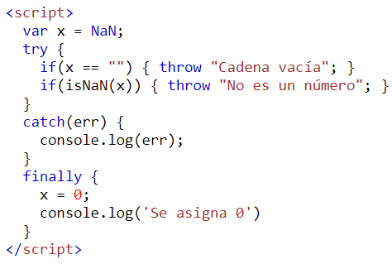
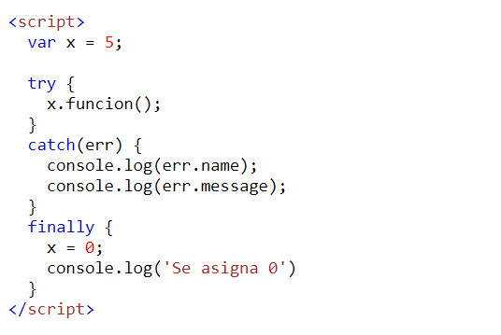


JavaScript – Errores
La declaración try permite probar un bloque de código en busca de errores
La declaración throw permite crear errores personalizados
La declaración catch permite manejar el error
La declaración finally permite ejecutar código después de las declaraciones try y catch, sin importar el resultado

Slide 19
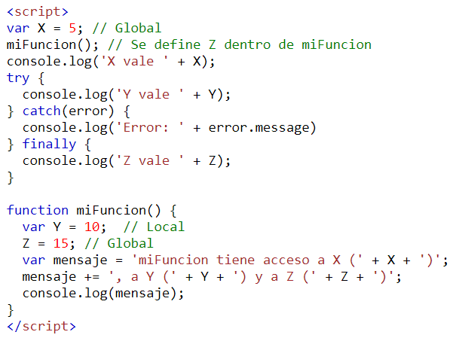
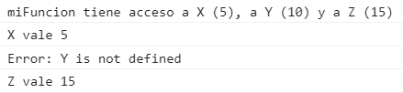
JavaScript – Scope
El alcance (scope) determina la accesibilidad (visibilidad) de las variables
En JavaScript hay dos tipos de alcance: local y global
Las variables declaradas dentro de una función, son locales a la función, por lo que tienen alcance de función (function scope); lo cual significa que sólo se puede acceder a ellas dentro de la función
Ya que las variables locales sólo son reconocidas dentro de las funciones en las que están definidas, se puede usar los mismos nombres de variable en diferentes funciones
Una variable declarada fuera de una función, se convierte en una variable global, lo que significa que tiene alcance global (global scope) y puede ser accedida desde cualquier parte del código
En JavaScript, los objetos y las funciones son también variables
El alcance determina la accesibilidad de las variables, objetos y funciones desde diferentes partes del código
Si se asigna valor a una variable que no ha sido declarada, automáticamente se convierte en una variable global

Slide 20
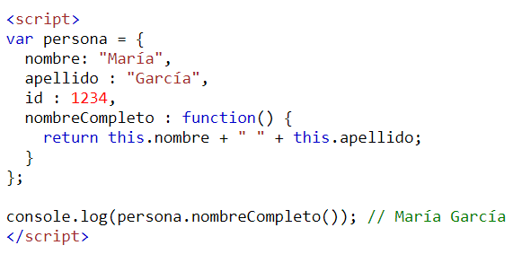
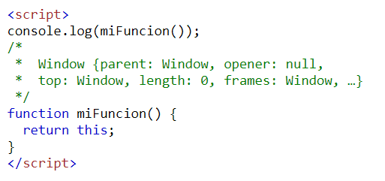
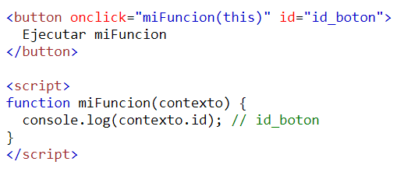
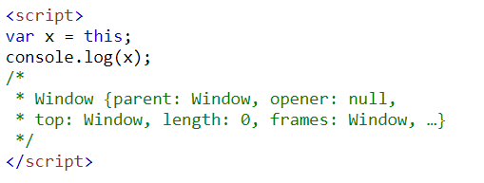
JavaScript – this
En un método, this se refiere al objeto “dueño” del método
Por sí solo, this se refiere al objeto global
En una función, this se refiere al objeto global
En un evento, this se refiere al elemento que recibe el evento

Slide 21
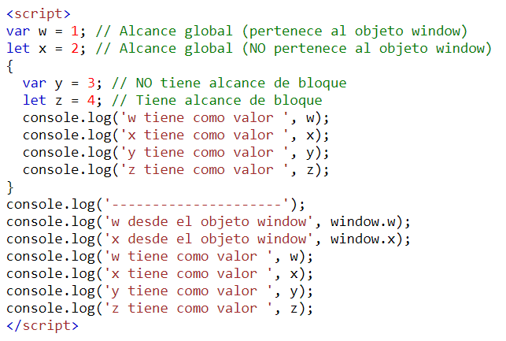
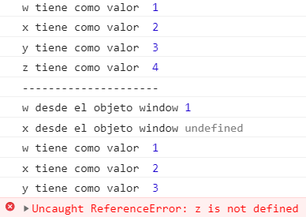
JavaScript – Let
ES2015 introdujo dos palabras clave importantes: let y const
Estas dos palabras clave proveen variables y constantes con alcance de bloque (Block Scope)
Anteriormente, JavaScript sólo tenía alcance global y alcance de función
Las variables declaradas con la palabra clave var no pueden tener alcance de bloque, pues se puede acceder a ellas incluso fuera del bloque en el que se definen
Las variables declaradas con la palabra clave let pueden tener alcance de bloque, pues no se puede acceder a ellas fuera del bloque en el que se definen
Las variables declaradas con las palabras clave var y let se comportan similar cuando se declaran dentro de una función; ambas tienen alcance de función
Las variables declaradas con las palabras clave var y let se comportan similar cuando se declaran fuera de un bloque; ambas tienen alcance global
Las variables globales definidas con var pertenecen al objeto window
Las variables globales definidas con let no pertenecen al objeto window

Slide 22
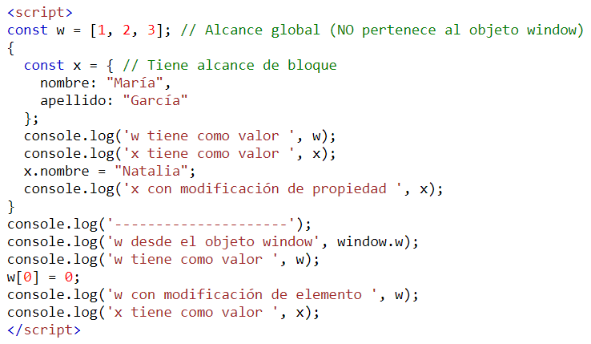
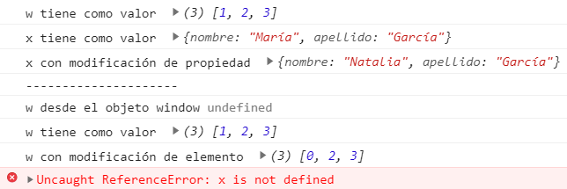
JavaScript – Const
Las variables definidas con la palabra const se comportan como variables let, excepto que no pueden ser reasignadas
A las variables const se les debe asignar valor cuando son declaradas
La palabra clave const puede ser confusa, ésta no define realmente una constante; define una referencia constante a un valor
No se puede cambiar el valor de variables const que tienen valores primitivos (string, number…), pero sí se pueden cambiar las propiedades de un objeto declarado como const

Slide 23




JavaScript – Arrow Function (I)
Las Funciones Flecha se introdujeron en ES6
Nos permiten escribir funciones con una sintaxis más corta
Y si la función tiene sólo una declaración, y la declaración retorna un valor, se pueden eliminar las llaves y la palabra clave return
Si se tienen parámetros, se pueden pasar dentro de los paréntesis:
De hecho, si sólo se tiene un parámetro, se pueden eliminar los paréntesis:

Slide 24
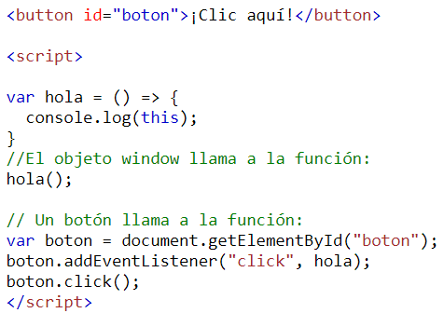
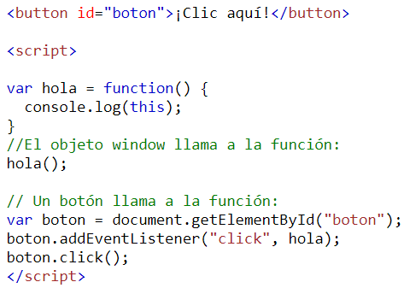
JavaScript – Arrow Function (II)
El manejo de this en las funciones flecha es un poco diferente comparado con las funciones regulares
En las funciones regulares, la palabra clave this representa el objeto que llama a la función, el cual podría ser el objeto window, document, un botón o cualquier otro objeto
Con las funciones flecha, la palabra clave this siempre representa al objeto que define a la función flecha

Slide 25
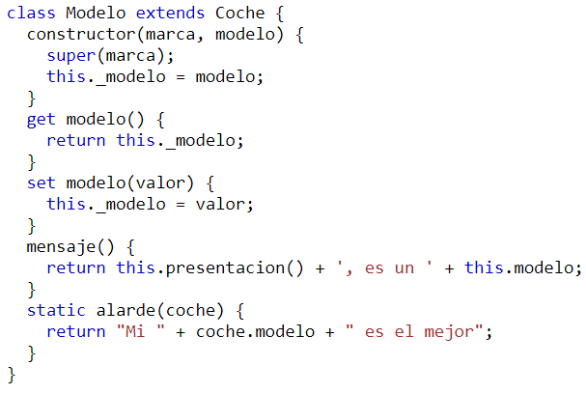
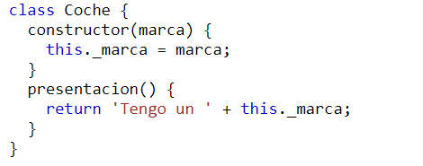
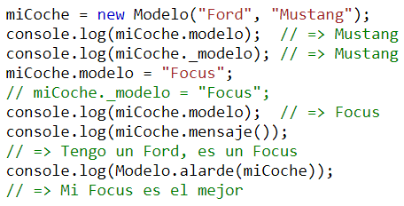
JavaScript – Clases
ES6 (ECMAScript2015) introdujo las clases
Una clase es un tipo de función, pero en lugar de usar la palabra clave function para inicializarla, se usa la palabra clave class, y las propiedades son asignadas dentro de un método constructor()
El método constructor se llama cada vez que un objeto de la clase se inicializa
En el constructor se inicializan las propiedades, éste debe llamarse exactamente constructor
Si no se define un método constructor, JavaScript agregará uno invisible y vacío
Dentro de la clase se pueden crear métodos propios, si son métodos estáticos, se deben llamar usando la clase, no un objeto de la clase
Para crear herencia de clases, se debe usar la palabra clave extends
Si una clase hereda de otra, automáticamente hereda todos sus métodos y atributos
Las clases permiten usar getters y setters, lo cual resulta muy útil si se desea hacer algo especial con el valor de una propiedad antes de retornar, o antes de asignar un nuevo valor
Para agregar getters y setters a la clase, se usan las palabras clave get y set
Los nombres de los métodos usados como getter/setter no se pueden llamar igual que la propiedad

Slide 26
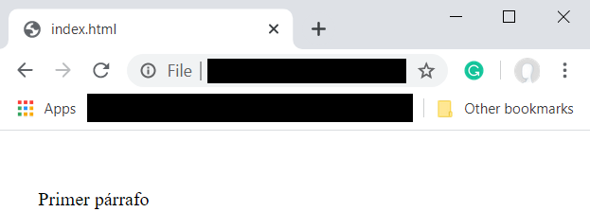
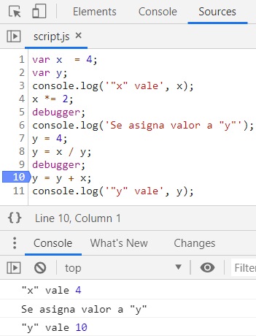
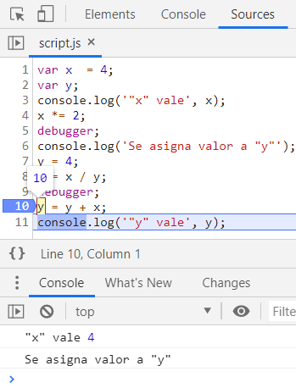
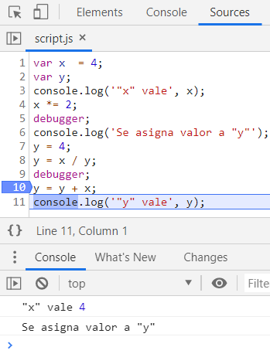
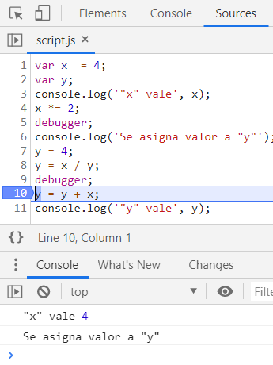
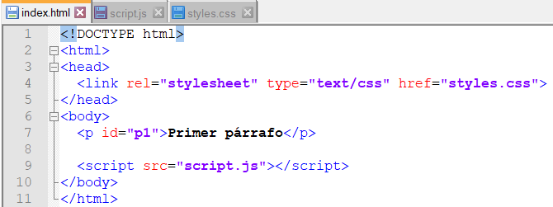
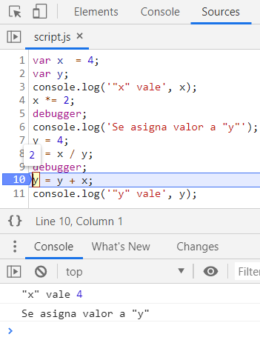
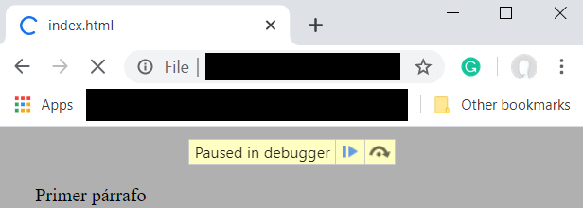
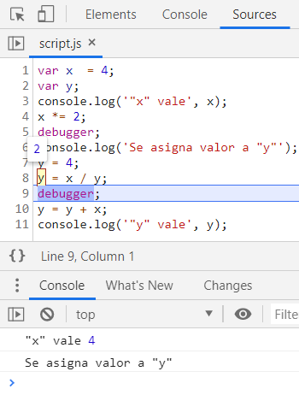
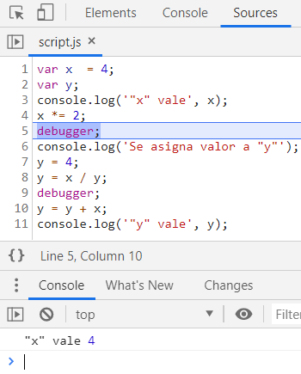
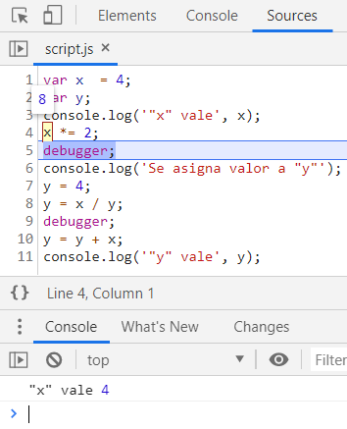
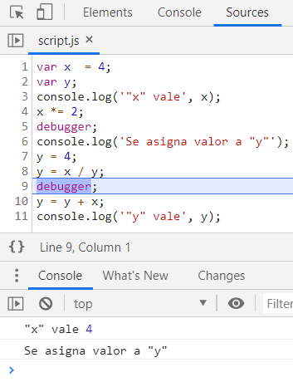
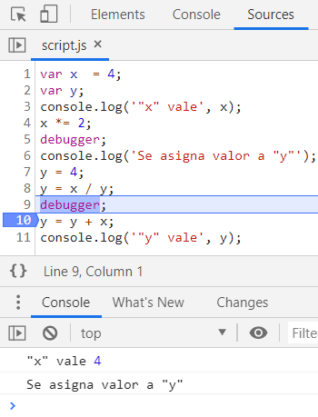




JavaScript – Debugging
Buscar y corregir errores en código se llama depurar (debugging)
Todos los navegadores modernos tienen un depurador de JavaScript incluido
Con un depurador, se pueden colocar puntos de interrupción (breakpoints [sitios en los que se puede detener la ejecución del código]), de esta manera se pueden examinar las variables mientras el código se está ejecutando
Normalmente, se puede activar el depurador en el navegador, pulsando la tecla F12 y seleccionando “Console” en el menú del depurador
Se puede usar console.log() para mostrar el valor de las variables en la ventana de depuración
En la ventana de depuración, se pueden colocar breakpoints para examinar el código JavaScript
La palabra clave debugger detiene la ejecución de JavaScript, tal como lo hace un breakpoint en el depurador del navegador
F12

Slide 27



JavaScript – Funciones
Las funciones en JavaScript se definen con la palabra clave function
Se puede usar una declaración de función o una expresión de función
Las funciones declaradas no son ejecutadas inmediatamente. Se declaran y son ejecutadas luego, cuando son invocadas:
Una función también se puede definir usando una expresión, la cual puede ser almacenada en una variable y ser usada posteriormente como función:
La función antes descrita es una función anónima
Las funciones almacenadas en variables no necesitan nombre, se invocan usando el nombre de la variable
Una función se puede auto-convocar. Esto sucede automáticamente si la expresión de función está entre paréntesis y finaliza también con ()

Slide 28

JavaScript – Closures (I)
Las variables globales pueden hacerse locales (privadas) con los closures
Supongamos que queremos usar una variable para contar algo, y ese contador debe estar disponible para ser usado por todas las funciones. Podemos usar una variable global y definir una función para incrementar el valor del contador
El problema con esta solución, es que cualquier código en la página puede cambiar el contador, sin necesidad de llamar a la función incrementarContador(). El contador debería ser local a la función incrementarContador(), para evitar que otro código pueda modificarlo

Slide 29


JavaScript – Closures (II)
Para hacer la variable contador accesible sólo desde el método incrementarContador():
JavaScript soporta funciones anidadas. Las funciones anidadas tienen acceso a los scope superiores

Slide 30
JavaScript – AJAX (I)
AJAX permite cargar datos de un servidor web luego de que la página ha cargado
Actualizar una página web sin recargar la página
Enviar datos a un servidor web en segundo plano
AJAX = Asynchronous JavaScript And XML
AJAX no es un lenguaje de programación
AJAX usa una combinación de :
Un objeto XMLHttpRequest integrado en el navegador (para solicitar datos a un servidor web)
JavaScript y el DOM HTML (para mostrar o usar los datos)
AJAX es un nombre confuso, porque las aplicaciones que hacen uso de AJAX pueden usar XML para transportar datos, pero es igualmente común el transportar datos como texto plano o texto JSON
AJAX permite a las páginas web actualizarse de manera asíncrona, a través del intercambio de datos en segundo plano con un servidor web

Slide 31
JavaScript – AJAX (II)
Navegador
Servidor
Ocurre un evento
Crea un objeto XMLHttpRequest
Envía una petición HTTP
Procesa la petición HTTP
Crea una respuesta y la envía de vuelta al navegador
Internet
Navegador
Internet
Procesa los datos retornados por el servidor usando JavaScript
Actualiza el contenido de la página

Slide 32


JavaScript – AJAX (III)
Para enviar una petición al servidor, se usan los métodos open() y send() del objeto XMLHttpRequest:
Para enviar datos como un formulario HTML, se agrega un encabezado HTTP con setRequestHeader()
Los datos se especifican en el método send()
Método | Descripción
open(método, url, asíncrono) | Especifica el tipo de petición: método: el tipo de petición (GET o POST) url: la ubicación (fichero) del servidor asíncrono: true (asíncrono) o false (síncrono)
send() | Envía la petición al servidor (usado para el método GET)
send(string) | Envía la petición al servidor (usado para el método POST)

Slide 33

JavaScript – AJAX (IV)
Para procesar una respuesta del servidor:
Propiedad de XMLHttpRequest | Descripción
onreadystatechange | Define una función a ser llamada cuando la propiedad readyState cambia
readyState | Mantiene el estatus de XMLHttpRequest 0: petición no inicializada / 1: conexión con el servidor establecida 2: petición recibida / 3: procesando petición 4: petición finalizada y respuesta lista
status | 200: “OK” / 403: “Forbidden” / 404: “Page not found”
statusText | Retorna el texto del estatus (ejemplo: “OK”, “Not Found”)
responseText | Retorna la respuesta del servidor como una cadena

Slide 34




JavaScript – Promesas (I)
Una promesa (Promise) es un objeto que representa la eventual terminación o fallo de una operación asíncrona
Una promesa está en uno de los siguientes estados:
pending: estado inicial, ni terminada ni rechazada
fulfilled: la operación fue completada de manera exitosa
rejected: la operación ha fallado
Una promesa pendiente puede ser completada (fulfilled) con un valor o rechazada (rejected) con una razón (error). Cuando esto sucede, los manejadores correspondientes (then() y catch()) son llamados
Para crear una promesa, usamos el objeto Promise y su respectivo constructor, el cual recibe una función que tiene como parámetros, dos funciones : resolutionFunc y rejectionFunc
Para que la promesa se complete o rechace, se debe usar el método correspondiente (resolutionFunc o rejectionFunc), ambos reciben un solo parámetro de cualquier tipo, el cual será el valor devuelto por la promesa

Slide 35


JavaScript – Promesas (II)
fetch: provee una interfaz para recuperar recursos. Es similar a XMLHttpRequest, pero la nueva API proporciona un conjunto de características más potentes y flexibles
Body.json(): la clase Body de la API Fetch representa el cuerpo de una respuesta/petición. El método json() de la clase Body toma una respuesta y retorna una promesa que se resuelve con el resultado de la respuesta convertida a formato JSON
Notes:
Fecth API: https://developer.mozilla.org/en-US/docs/Web/API/Fetch_API
Body.json(): https://developer.mozilla.org/en-US/docs/Web/API/Body/json
Jsonplacefolder.typicode.com: https://jsonplaceholder.typicode.com/

Slide 36
JavaScript – Material recomendado
Guía de estilos: https://www.w3schools.com/js/js_conventions.asp
Mejores prácticas: https://www.w3schools.com/js/js_best_practices.asp
Errores comunes: https://www.w3schools.com/js/js_mistakes.asp
Pautas a seguir: https://developer.mozilla.org/en-US/docs/MDN/Contribute/Guidelines/Code_guidelines/JavaScript
Introducción al DOM: https://developer.mozilla.org/en-US/docs/Web/API/Document_Object_Model/Introduction
JavaScript HTML DOM: https://www.w3schools.com/js/js_htmldom.asp
jQuery: https://jquery.com/
Bootstrap: https://getbootstrap.com/
Promesas: https://scotch.io/tutorials/javascript-promises-for-dummie
Promesas: https://developers.google.com/web/fundamentals/primers/promises
Fast load times: https://web.dev/fast/

